Slide 1







VS Code Dev Days
Gembloux
15 septembre 2025
Le Manoir d’Oniryx

Slide 2








VS Code Dev Days @ Oniryx
VS Code Dev Days
1 soirée pour parfaire votre utilisation VS Code à l’aide GitHub Copilot
15 septembre 2025
Le Manoir d’Oniryx

Slide 3


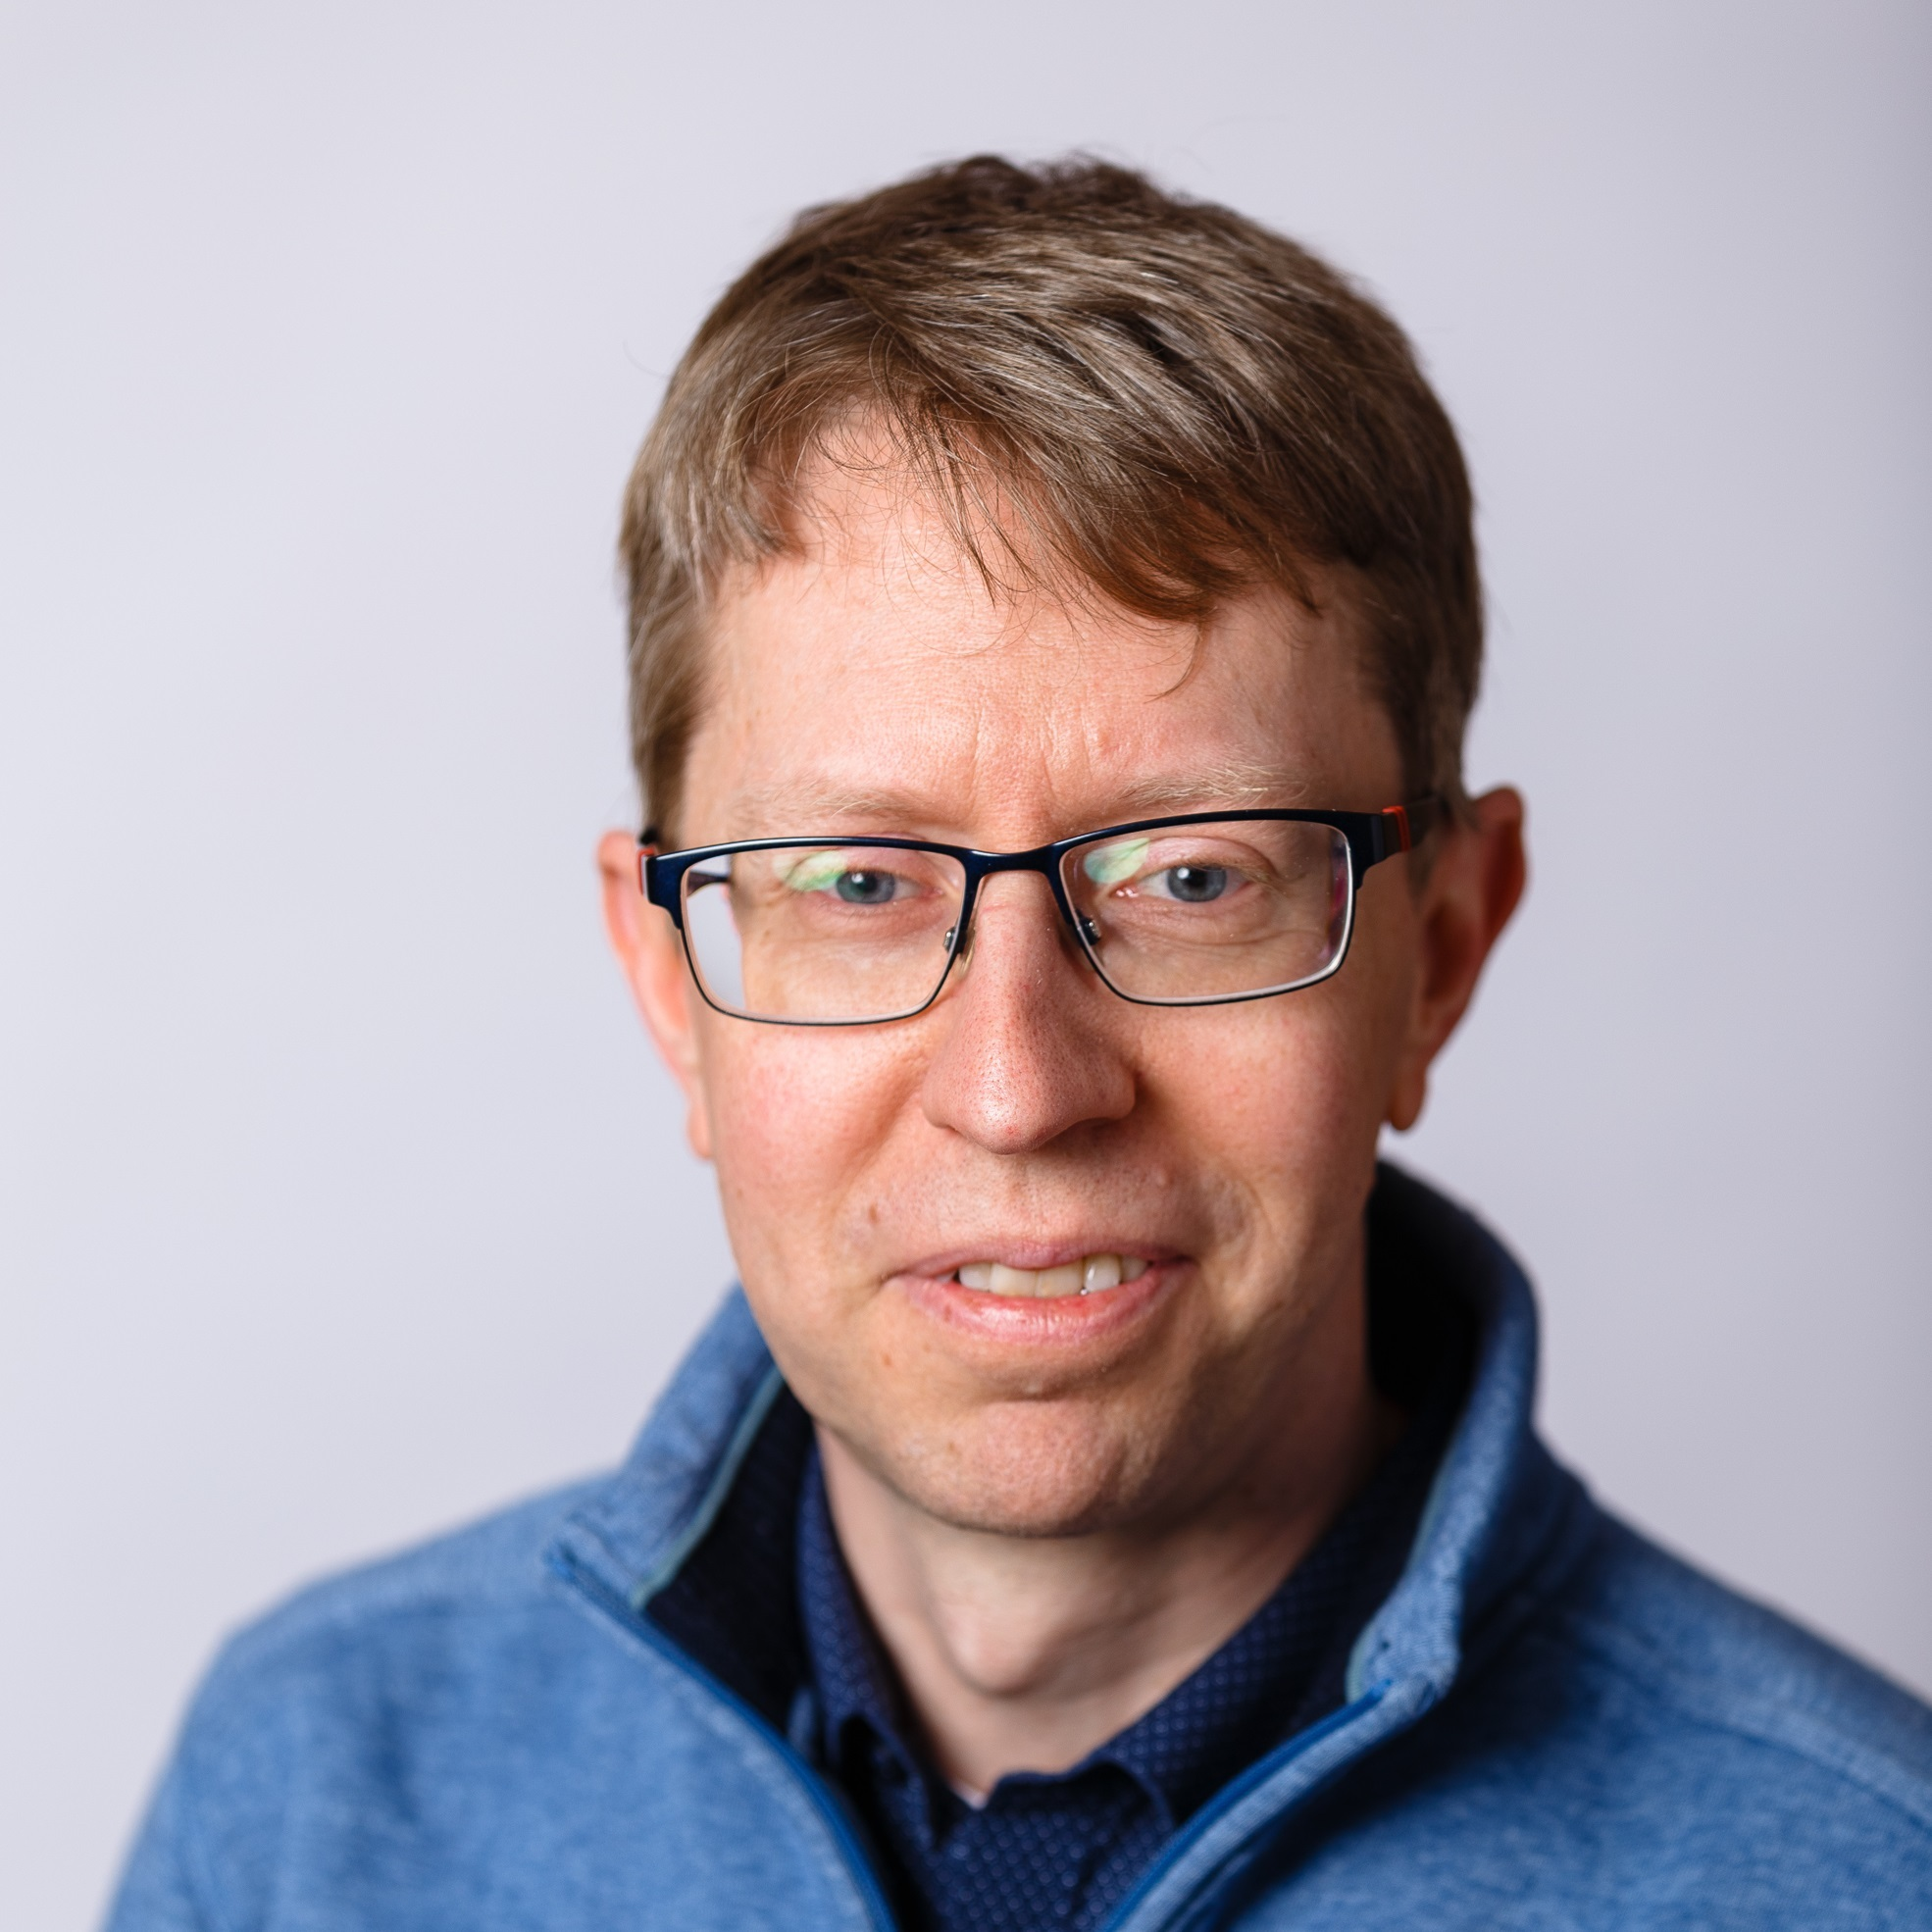
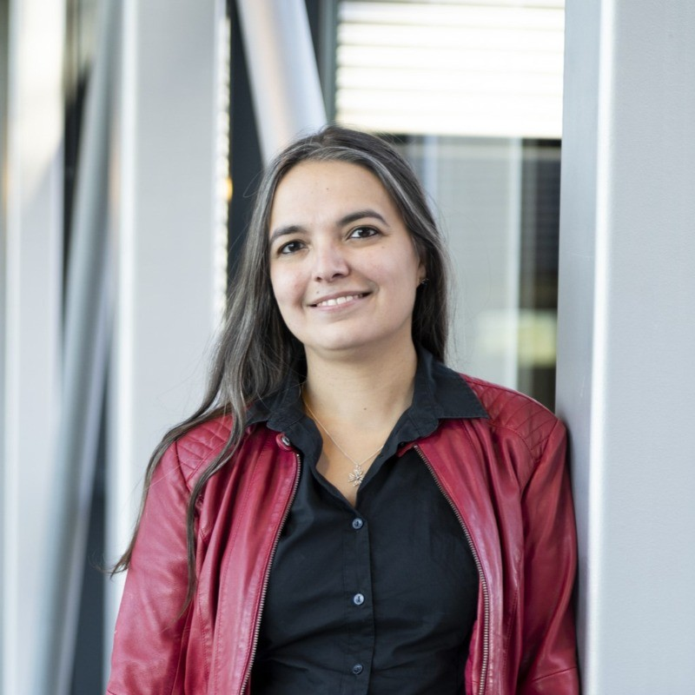



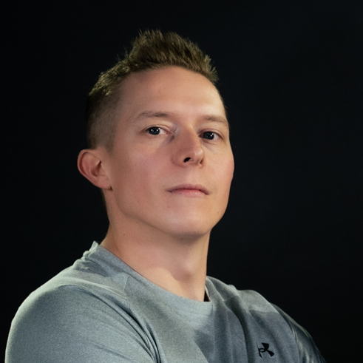
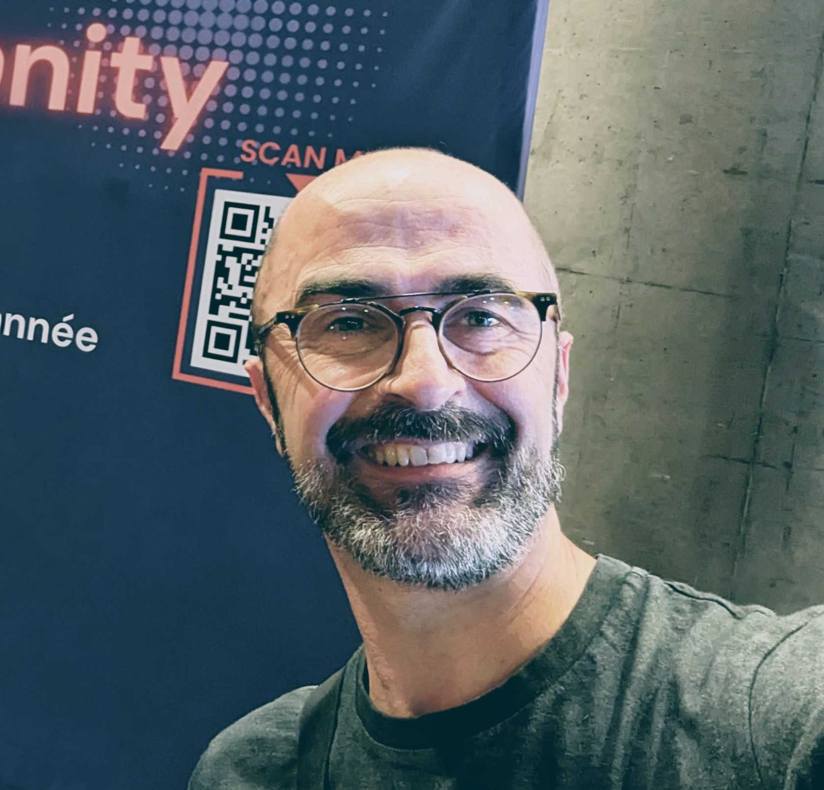


VS Code Dev Days @ Oniryx
Level up your VS Code productivity
15 septembre 2025
Le Manoir d’Oniryx
Denis, Leila, Adrien & Christophe

Slide 4
VS Code Dev Days
Title with a maximum of three well written lines looks best

Slide 5





VS Code Dev Days @ Oniryx
Workshops Mentors
Christophe Peugnet

Slide 6

VS Code Dev Days @ Oniryx
VS Code : L’éditeur de code IA Open Source
Denis
Voituron
15 septembre 2025
Le Manoir d’Oniryx
Principal Software
Engineer
@ Microsoft

Slide 7
VS Code Dev Days @ Oniryx
Comment évaluer le modèle qui convient au mieux à nos besoins ?
Leila
Rebbouh
Data & AI
Solution Lead
@ Oniryx
15 septembre 2025
Le Manoir d’Oniryx

Slide 8
VS Code Dev Days @ Oniryx
Les MCP dans VS Code : Comment sur-vitaminer votre éditeur de code
Adrien
Clerbois
Senior Technical
Lead Architect
15 septembre 2025
Le Manoir d’Oniryx

Slide 9
VS Code Dev Days
Title with a maximum of three well written lines looks best
Firstname
Lastname
Title

Slide 10
VS Code Dev Days
Title with a maximum of three well written lines looks best
Presenter’s name and last name

